Slide 1
МИНИCТЕPCТВO ПРОСВЕЩЕНИЯ РОССИЙСКОЙ ФЕДЕРАЦИИ Федеральное государственное бюджетное образовательное учреждение высшего образования «КРАСНОЯРСКИЙ ГОСУДАРСТВЕННЫЙ ПЕДАГОГИЧЕСКИЙ УНИВЕРСИТЕТ им. В.П. АСТАФЬЕВА» Факультет начальных классов ГРУППОВАЯ ФОРМА РАБОТЫ КАК СРЕДСТВО ФОРМИРОВАНИЯ КОММУНИКАТИВНЫХ УНИВЕРСАЛЬНЫХ УЧЕБНЫХ ДЕЙСТВИЙ НА УРОКАХ РУССКОГО ЯЗЫКА У ОБУЧАЮЩИХСЯ С ТЯЖЕЛЫМИ НАРУШЕНИЯМИ РЕЧИ Красноярск 2020
Руководитель: кандидат педагогических наук, доцент кафедры русского языка и методики его преподавания
Кулакова Н.В.
Обучающийся: Миссерёва Л.В.

Slide 2
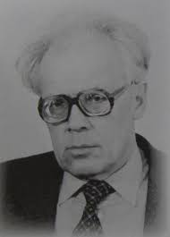
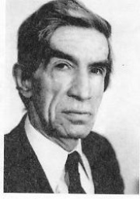
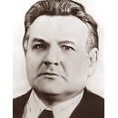
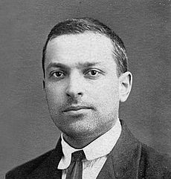
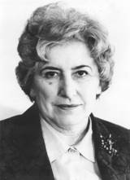
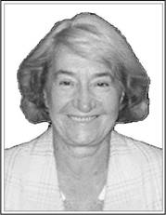
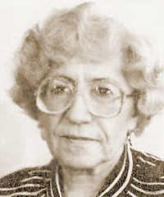
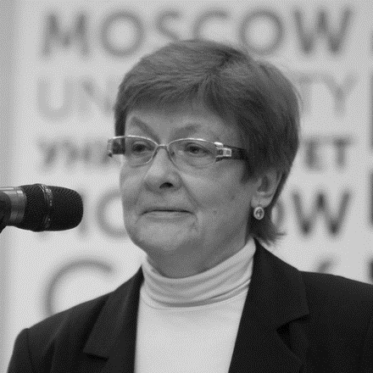
А.А. Боталёв
А.А. Леонтьев
Б.Ф. Ломов
Л.С. Выготский
Г.М. Андреева
Л.А. Петровская
Л.П. Буева
Н.М. Назарова

Slide 3
Цель исследования: выявить результативность комплекса заданий по формированию коммуникативных УУД у обучающихся с тяжелыми нарушениями речи на уроках русского языка.
Объект исследования: процесс формирования коммуникативных универсальных учебных действий.
Предмет исследования: групповая форма работы как средство формирования коммуникативных УУД у обучающихся с тяжелыми нарушениями речи.
Гипотеза: формирование коммуникативных универсальных учебных действий у обучающихся с тяжелыми нарушениями речи будет эффективным, если в процессе групповой работы соблюдены условия: а) задания учитывают особенности речевой деятельности учащихся; б) формулировки упражнений направлены на формирование умений: выражать собственное мнение и позицию; приходить к общему решению; использовать речь для регуляции своего действия и контроля действия партнера, и т.п.

Slide 4
Задачи:
Провести анализ научно-методической, учебной литературы и результатов психолого-педагогический исследований в аспекте формирования коммуникативных универсальных учебных действий у обучающихся с ТНР.
Подобрать диагностический материал с учётом психологических и физиологических особенностей учащихся и определить актуальный уровень сформированности коммуникативных универсальных учебных действий у обучающихся с ТНР.
На основе по лученных результатов диагностики разработать методические рекомендации, направленные на формирование коммуникативных универсальных учебных действий у обучающихся с тяжелыми нарушениями речи на уроках русского языка, с учётом педагогических условий.
Провести анализ результатов апробации комплекса заданий, направленного на формирование коммуникативных универсальных учебных действий у обучающихся с ТНР на уроках русского языка и оценить эффективность применения заданий.
Методы исследования: теоретические (анализ и синтез психологической и педагогической литературы по коммуникации младших школьников); эмпирические (эксперимент, количественный и качественный анализ результатов обучающего эксперимента).
База исследования: МАОУ СШ «Комплекс Покровский» Образовательная площадка №1 г. Красноярска.
Обучающиеся 1 класса «Р», 12 человек.
Полнокомплектованный класс – коррекции.
Все обучающие имеют вариант адаптированной образовательной программы 5.1; 5.2 – тяжелые нарушения речи.

Slide 5
Психологические особенности детей с ТНР:
отмечается недостаточная устойчивость внимания;
снижена вербальная память;
страдает продуктивность запоминания;
нестойкость интересов;
пониженная наблюдательность;
сниженная мотивация;
негативизм;
неуверенность в себе;
повышенная раздражительность, агрессивность, обидчивость;
испытывают трудности в общении с окружающими, в налаживании контактов со своими сверстниками;
отмечаются трудности формирования саморегуляции и самоконтроля.

Slide 6
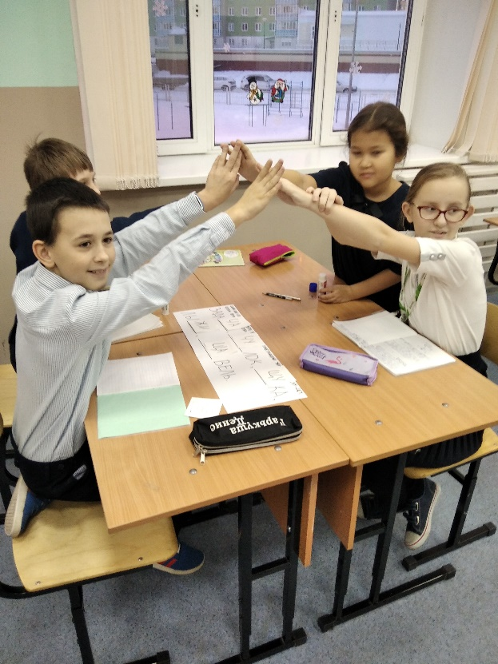
Виды групповой работы
Парная единая
Дифференцированно-групповая
Парная кооперированная
Кооперированно-групповая
Парная дифференцированная

Slide 7
Методики и критерии
Методика Г.А. Цукерман «Рукавички»
Критерии: договариваться, приходить к общему решению.
Методика Г.А. Цукерман «Узор под диктовку»
Критерии: строить понятные для партнера высказывания, умение задавать вопросы.
Методика Ж. Пиаже «Правая и левая стороны»
Критерии: понимать возможность существования различных точек зрения и право каждого иметь свою; излагать своё мнение и аргументировать свою точку зрения.

Slide 9
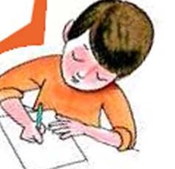
Рассмотрите картинки.
Подставьте к каждой правильную подпись.
Объясните свой выбор:
1 – слушание; 2 – говорение; 3 – чтение; 4 – письмо.

Slide 10
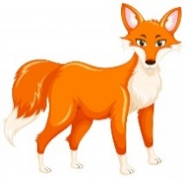
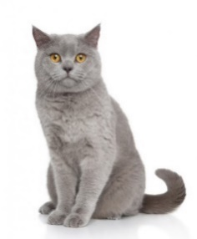
2. Соотнесите звуковые схемы и картинки.
3. Выполните звуковой анализ слова, которое обозначает предмет на картинке.
( - твердый согласный звук, - мягкий согласный звук, - гласный звук).
Можно ли составить несколько схем к одной предметной картинке?

Slide 11
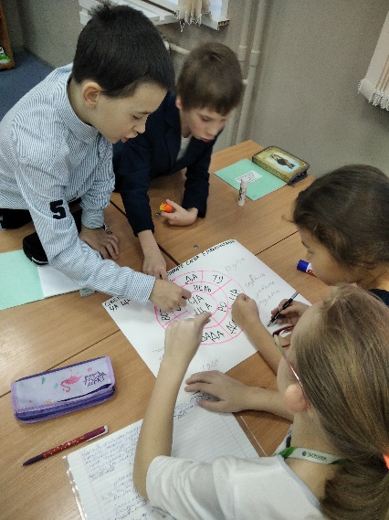
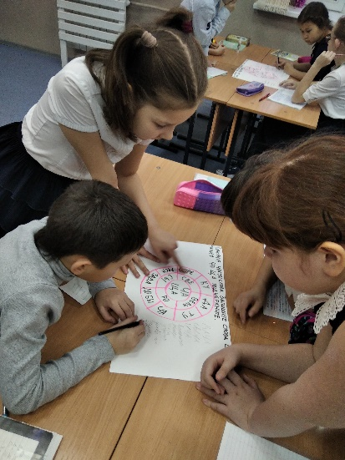
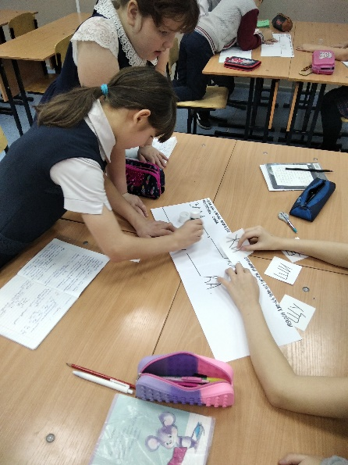
4. Соберите части слова. Запишите слова. Буквосочетания ЧА ЩА подчеркните.
5. Слева или справа приклейте карточки с буквосочетаниями: жи-ши, ча-ща, чу-щу, чтобы получились слова.
Зада__, __лок, да__, лы__, __вёт, __на, хо__, и__, ро__, __вель,
__раф, __повник, пи__, __сы, ту__, __до, __ка, __вотик.
Найдите слова-названия предметов, запишите их.

Slide 13
Благодарю за внимание

